Slide 1
Reflexiones sobre el Futuro de la IA
Marzo 2025

Slide 2


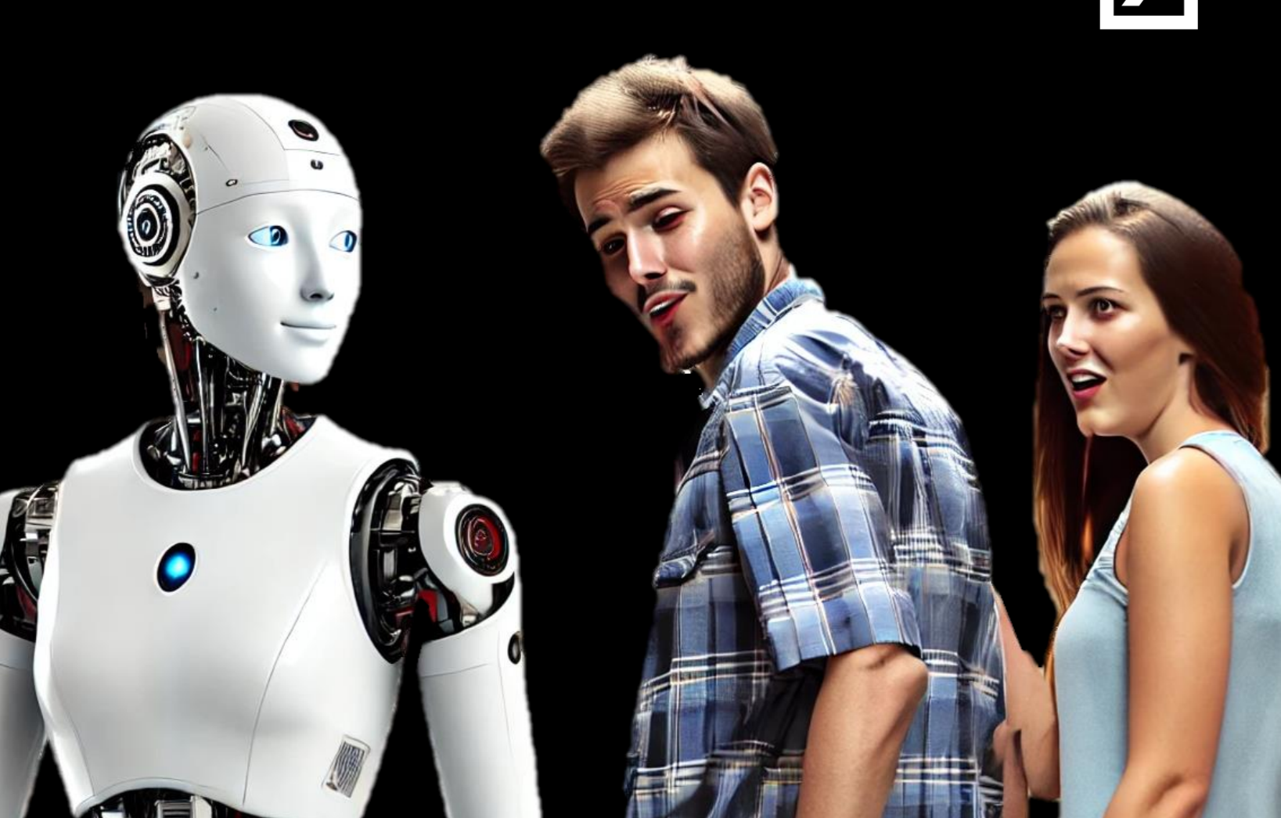

Slide 3
Singularidad en Física

Slide 4
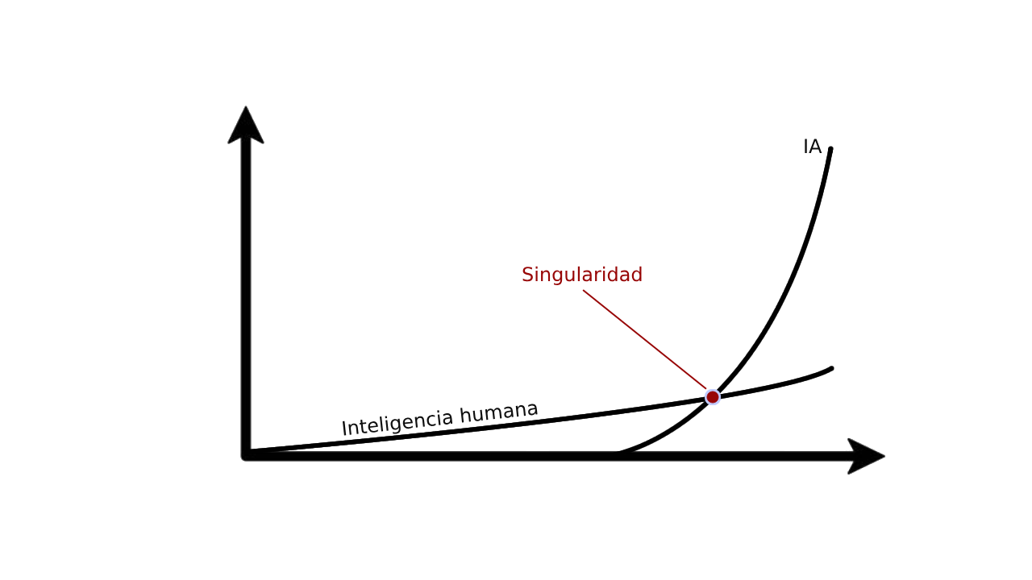
Inteligencia
2045
Tiempo
Notes:
Esta gráfica ilustra la esencia de la Singularidad Tecnológica. Muestra cómo el progreso tecnológico, que durante milenios avanzó a paso lento, experimentó una aceleración vertiginosa a partir de la Revolución Industrial alrededor de 1800. Este crecimiento exponencial, impulsado por avances en energía, computación y ahora inteligencia artificial, nos ha llevado a un punto de inflexión en la historia humana.El futurista Ray Kurzweil predijo que esta curva exponencial alcanzaría su punto máximo en 2045, momento en el que, según él, la inteligencia artificial superaría a la inteligencia humana, dando lugar a una nueva era post-humana.

Slide 5
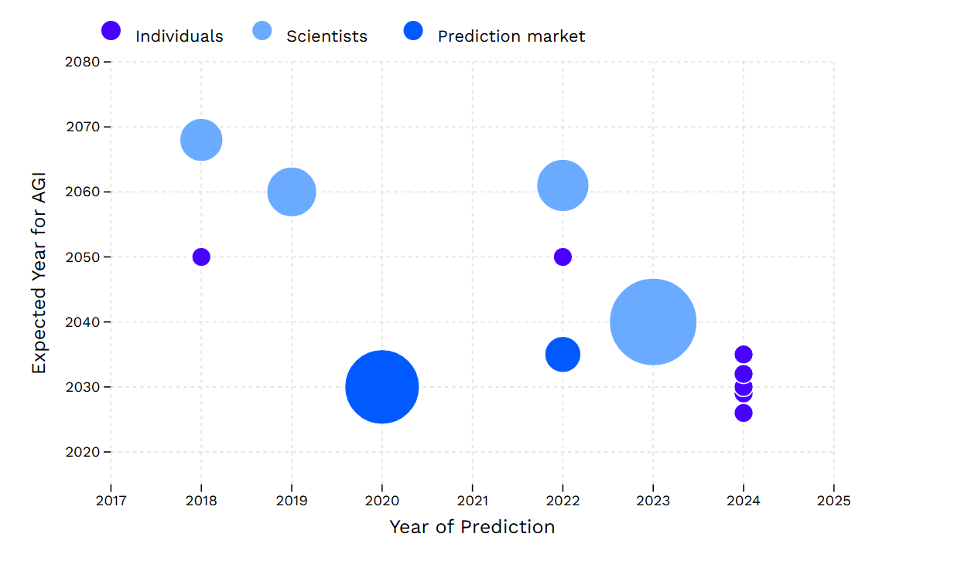
Cronología de la Inteligencia Artificial General
Esta cronología describe el año anticipado de la singularidad, basado en conocimientos recopilados de 15 encuestas, incluidas respuestas de 8,590 investigadores de IA, científicos y participantes en mercados de predicción.

Slide 6

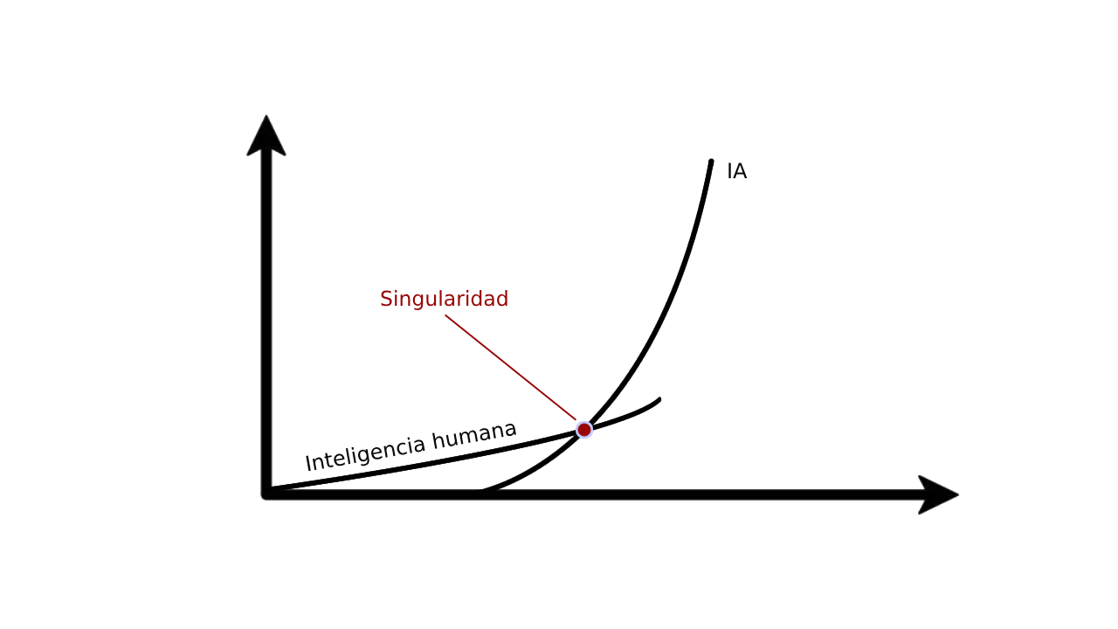

Inteligencia
2030
Tiempo
Notes:
Esto significa que la inteligencia artificial no solo está mejorando, sino que lo está haciendo a un ritmo exponencial. Y aquí es donde la Singularidad Económica entra en escena. Si la inteligencia artificial se convierte en una fuerza laboral de conocimiento infinito, capaz de generar bienes y servicios a un costo casi nulo, ¿qué implicaciones tendrá esto para nuestra economía?
Les propongo que la Singularidad Económica, ese punto de inflexión donde la abundancia reemplaza a la escasez, no está a décadas de distancia. Podríamos estar a las puertas de esta nueva era tan pronto como en 2030. La inteligencia artificial está acelerando el cambio, comprimiendo décadas de progreso en unos pocos años. Estamos al borde de una revolución económica sin precedentes, y debemos estar preparados para abrazarla y adaptarnos a ella.

Slide 7
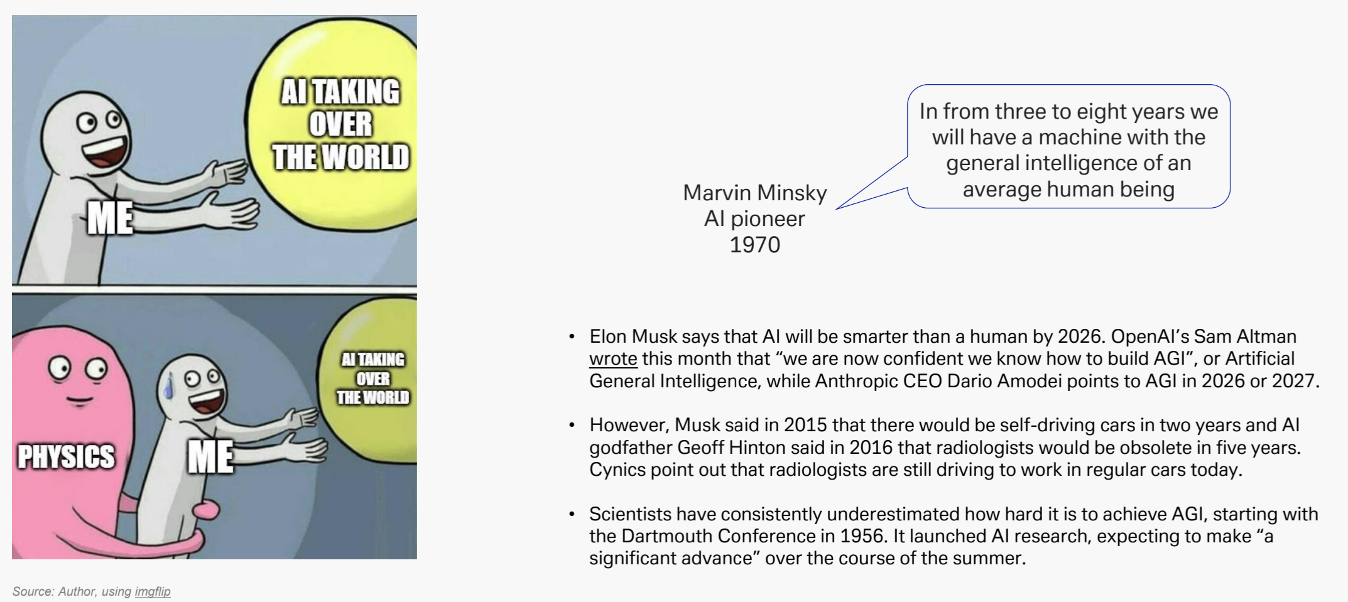
Pero las predicciones científicas son notoriamente inexactas

Slide 8
Fusión del mundo de bits y los átomos

Slide 9
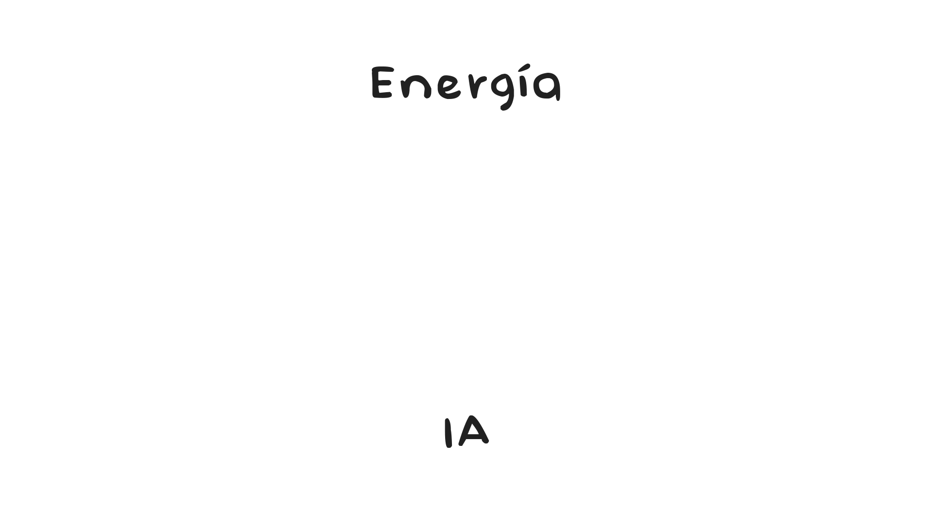
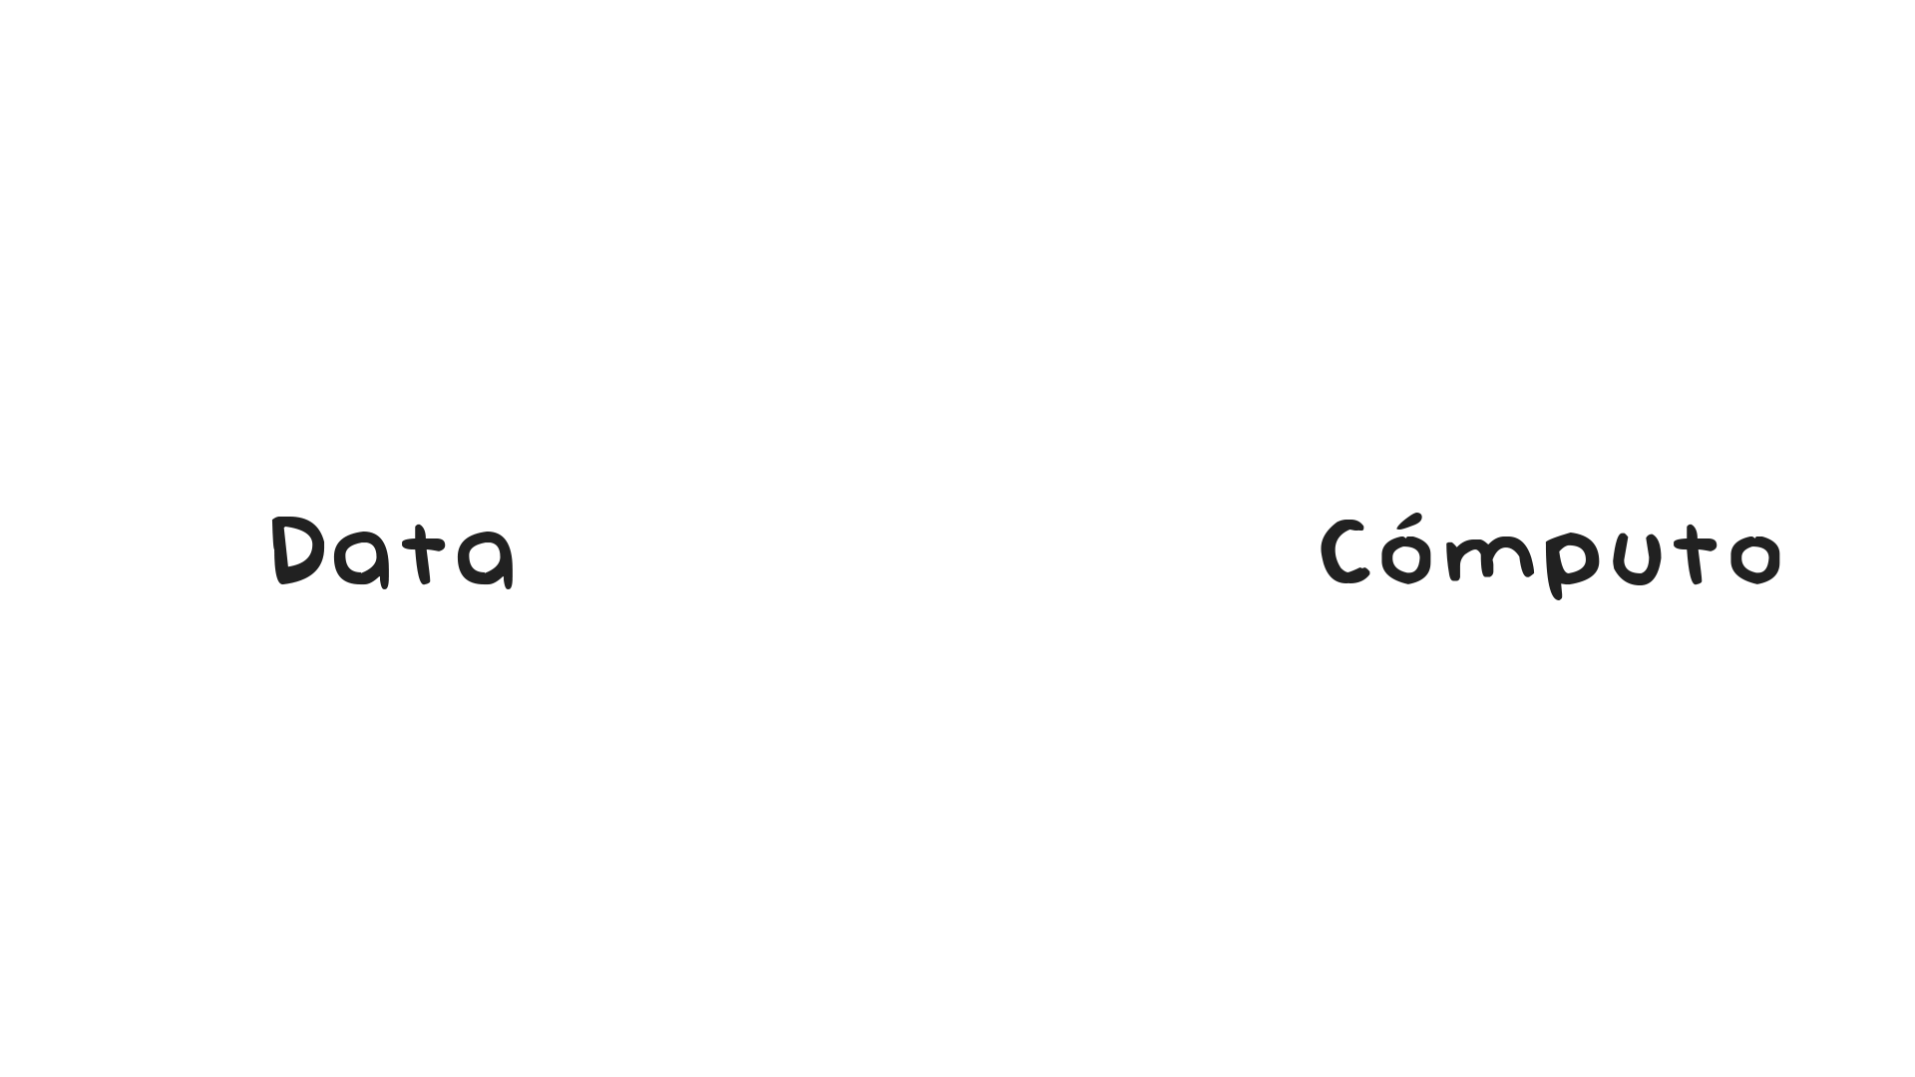
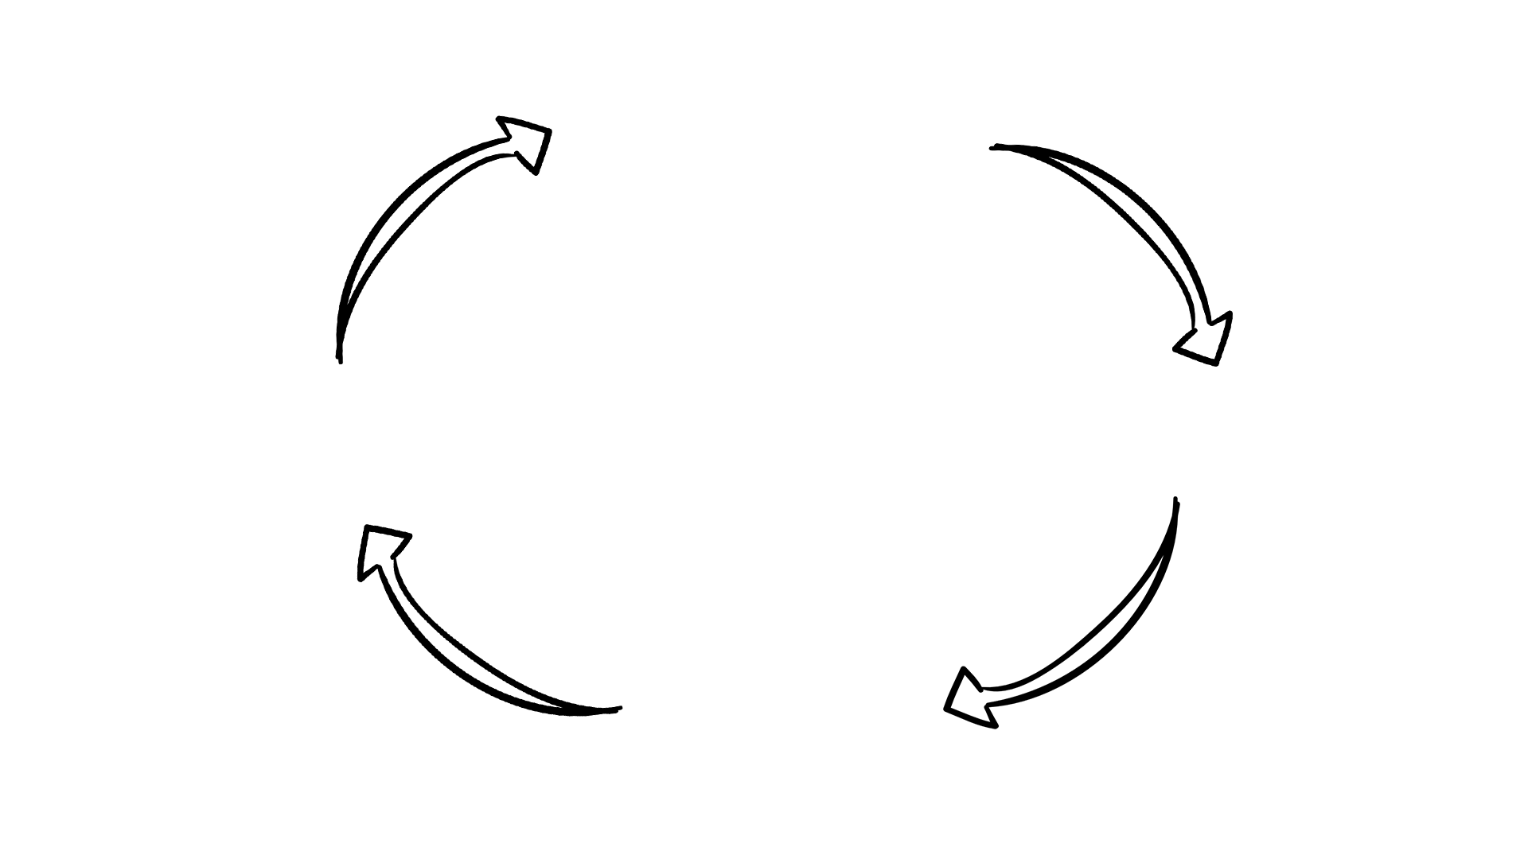

Slide 10
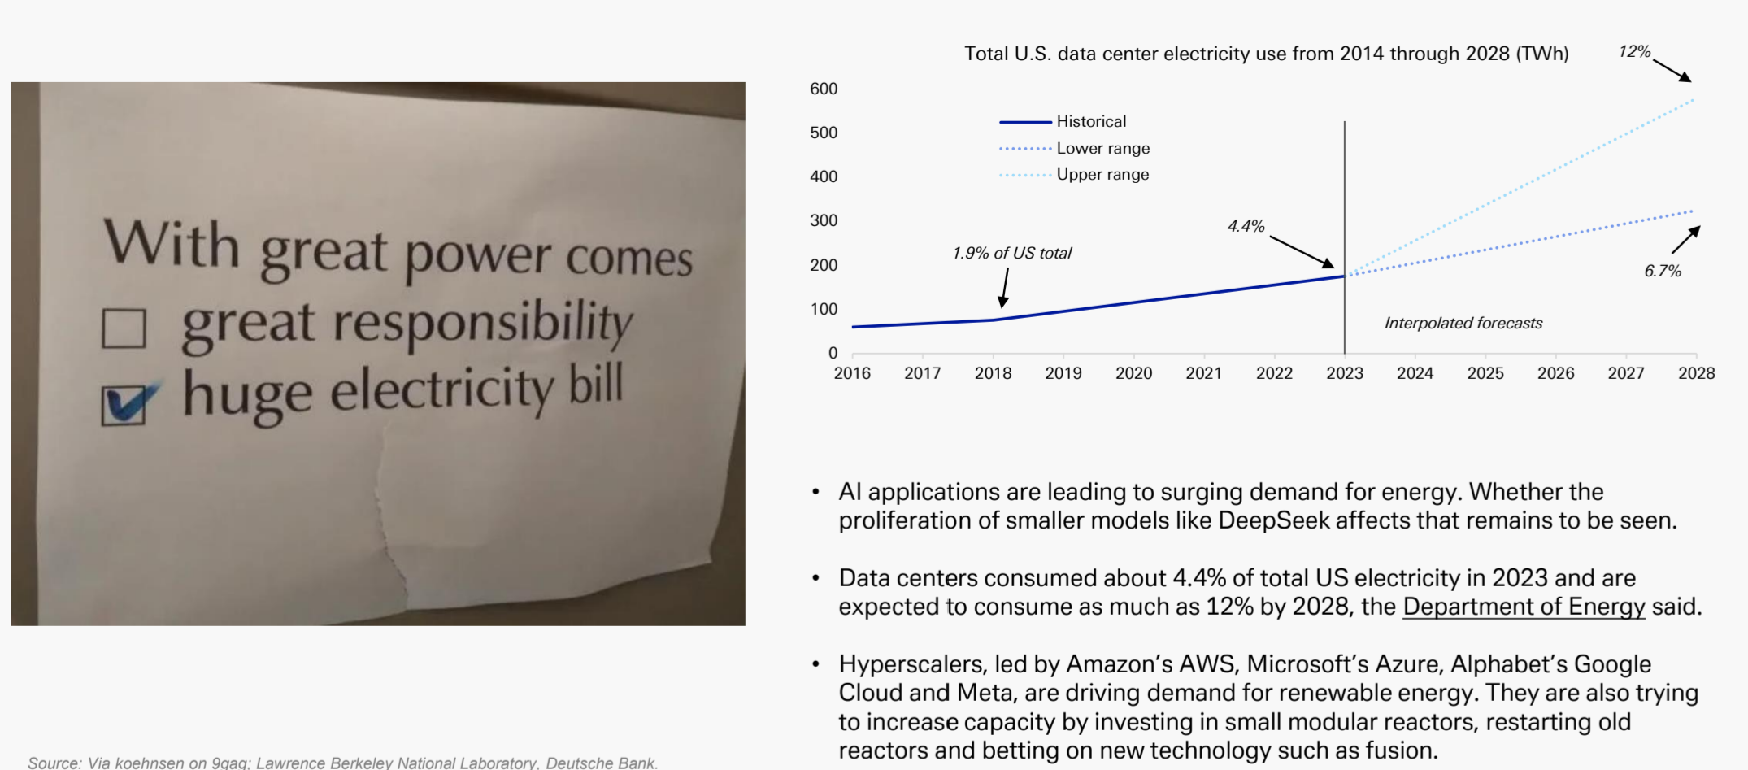
La demanda de energía está aumentando

Slide 11
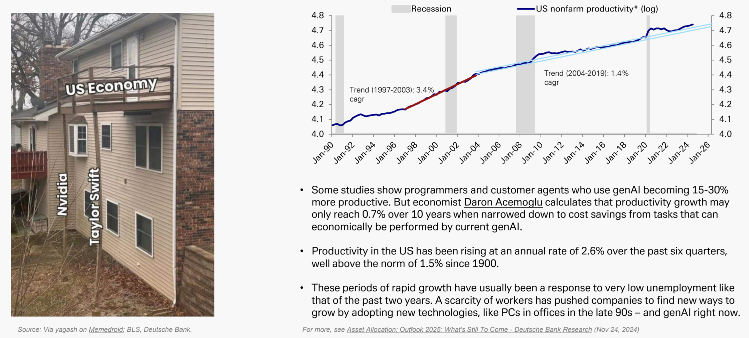
La economía no vive solo de la IA👩‍💻
Notes:
Esta es la fórmula mágica del PIB, la base de nuestra comprensión de la economía. Pero, ¿qué sucede cuando la inteligencia artificial y la robótica hacen que el crecimiento de la población sea prácticamente infinito? ¿Qué sucede cuando la energía limpia y abundante impulsa la productividad a niveles nunca antes vistos? ¿Qué sucede cuando la deuda se vuelve irrelevante en un mundo de abundancia?Les propongo que en la Singularidad Económica, esta fórmula podría perder su poder predictivo. El PIB, tal como lo conocemos, podría dejar de ser una medida relevante. Nuestra definición misma de economía podría transformarse radicalmente.Podríamos ver un crecimiento del PIB que se duplica cada año, cada mes, ¡incluso cada semana! El dinero podría perder su valor en un mundo donde la escasez es cosa del pasado. Los modelos económicos tradicionales podrían quedar obsoletos.El Desafío y la OportunidadEste futuro incierto puede parecer desalentador, pero también es emocionante. Nos presenta la oportunidad de reimaginar nuestra economía, de crear un sistema que funcione para todos, no solo para unos pocos. Un sistema donde la abundancia sea compartida y donde el trabajo humano se centre en la creatividad, la innovación y el bienestar.[Imagen: Un grupo diverso de personas colaborando en proyectos creativos, con robots y tecnología de IA trabajando en segundo plano]Para llegar allí, debemos comenzar a hacer las preguntas difíciles ahora. ¿Cómo mediremos el valor en una economía post-escasez? ¿Cómo garantizaremos una distribución equitativa de la riqueza? ¿Cómo prepararemos a las futuras generaciones para un mundo laboral en constante cambio?

Slide 13
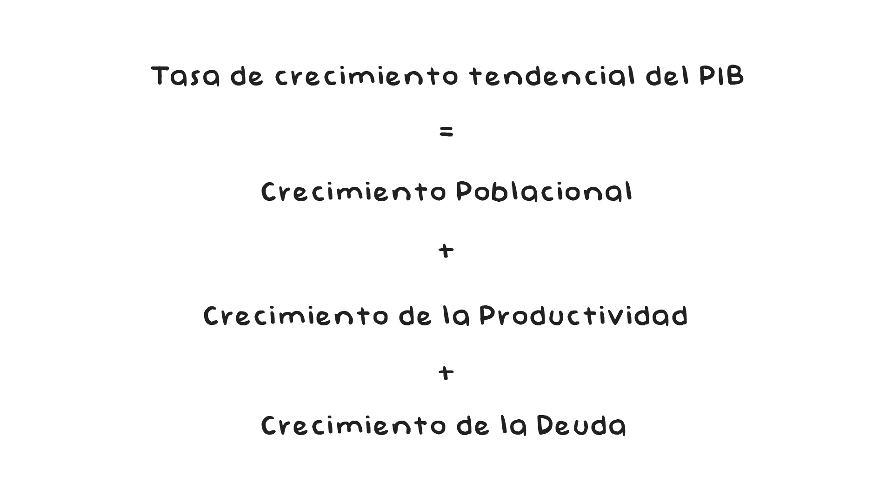
Notes:
Esta es la fórmula mágica del PIB, la base de nuestra comprensión de la economía. Pero, ¿qué sucede cuando la inteligencia artificial y la robótica hacen que el crecimiento de la población sea prácticamente infinito? ¿Qué sucede cuando la energía limpia y abundante impulsa la productividad a niveles nunca antes vistos? ¿Qué sucede cuando la deuda se vuelve irrelevante en un mundo de abundancia?Les propongo que en la Singularidad Económica, esta fórmula podría perder su poder predictivo. El PIB, tal como lo conocemos, podría dejar de ser una medida relevante. Nuestra definición misma de economía podría transformarse radicalmente.Podríamos ver un crecimiento del PIB que se duplica cada año, cada mes, ¡incluso cada semana! El dinero podría perder su valor en un mundo donde la escasez es cosa del pasado. Los modelos económicos tradicionales podrían quedar obsoletos.El Desafío y la OportunidadEste futuro incierto puede parecer desalentador, pero también es emocionante. Nos presenta la oportunidad de reimaginar nuestra economía, de crear un sistema que funcione para todos, no solo para unos pocos. Un sistema donde la abundancia sea compartida y donde el trabajo humano se centre en la creatividad, la innovación y el bienestar.[Imagen: Un grupo diverso de personas colaborando en proyectos creativos, con robots y tecnología de IA trabajando en segundo plano]Para llegar allí, debemos comenzar a hacer las preguntas difíciles ahora. ¿Cómo mediremos el valor en una economía post-escasez? ¿Cómo garantizaremos una distribución equitativa de la riqueza? ¿Cómo prepararemos a las futuras generaciones para un mundo laboral en constante cambio?

Slide 14
